Slide 1
网络安全技术
中国海洋大学 信息科学与工程学部
张晓帅 副教授

Slide 2
第五章
TCP/IP体系的协议安全

Slide 3
本章导读
随着以Internet为主的互联网络的广泛应用，TCP/IP体系成为目前计算机网络的基础，IP网络已基本成为现代计算机网络的代名词。然而，由于当初设计TCP/IP体系时存在的局限性以及随后信息技术对IP网络的依赖性，致使现在IP网络存在的安全问题日渐突出，各类安全隐患日显严重。
本章以IPv4为基础，首先简要介绍TCP/IP体系的分层结构及各层的功能定义以及TCP/IP体系的主要安全问题，然后联系实际应用，重点介绍TCP/IP协议栈中ARP、DHCP、TCP、DNS等子协议的安全问题及目前行之有效的安全防范方法。

Slide 4
学习目标
理解网络安全的概念和目标。
了解我国网络安全现状和面临的威胁。
熟悉常用的网络安全模型。
了解国内外的网络安全评估准则。
掌握主要的网络安全策略和技术。
理解黑客攻击技术与网络安全技术的关系。

Slide 5



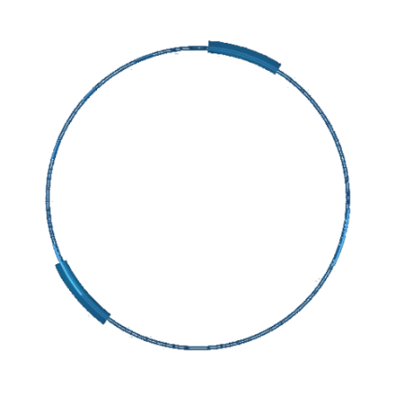


5.1 TCP/IP体系
5.2 TCP/IP体系的安全
5.3 ARP安全
目 录
5.4 DHCP安全
5.5 TCP安全
5.6 DNS安全

Slide 6
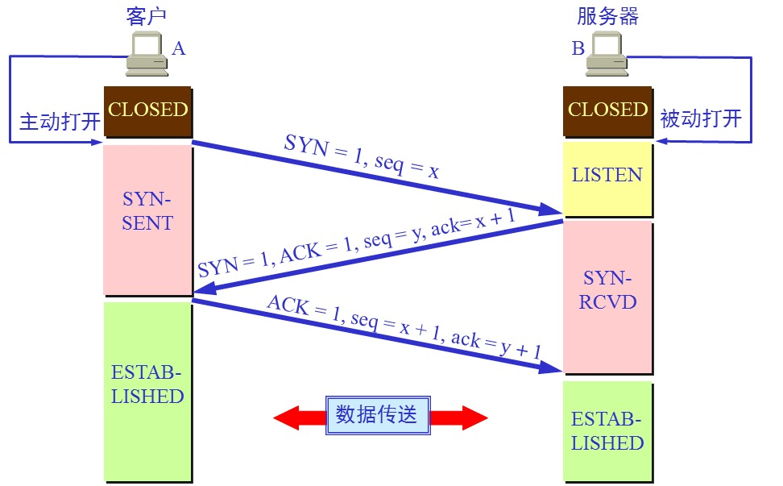
有一个小型在线游戏公司，其游戏服务器通过 TCP/IP 协议为玩家提供服务。攻击者为了干扰游戏服务器的正常运行，发动了 TCP SYN Flood 攻击。
在正常的 TCP 三次握手过程中，客户端发送 SYN（同步）包给服务器，服务器回复 SYN - ACK包，然后客户端再发送 ACK包完成握手。但攻击者利用工具发送大量伪造的 SYN 包，这些包的源 IP 地址往往是随机或者伪造的。
服务器收到这些 SYN 包后，会按照协议为每个请求分配一定的资源（如缓存空间）来等待后续的 ACK 包完成握手。由于大量的假 SYN 包涌入，服务器的资源很快被耗尽，无法响应正常玩家的连接请求。

Slide 7
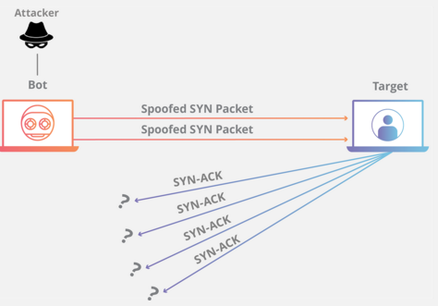
游戏公司采用了 SYN Cookie 技术来防范这种攻击。SYN Cookie 技术是一种在服务器端的防范策略。当服务器收到 SYN 包时，它不再为每个请求分配完整的连接资源，而是根据收到的 SYN 包中的信息（如源 IP、端口、序列号等）通过一种加密算法生成一个 “Cookie”。这个 Cookie 被放在 SYN - ACK 包中发送回客户端。
当客户端回复 ACK 包时，服务器可以通过验证 ACK 包中的 Cookie 来判断这个连接请求是否是合法的。通过这种方式，服务器不需要为每个 SYN 包分配大量资源，有效地抵御了 TCP SYN Flood 攻击，游戏服务器的正常服务能力得到恢复，玩家能够正常登录和游戏。

Slide 8
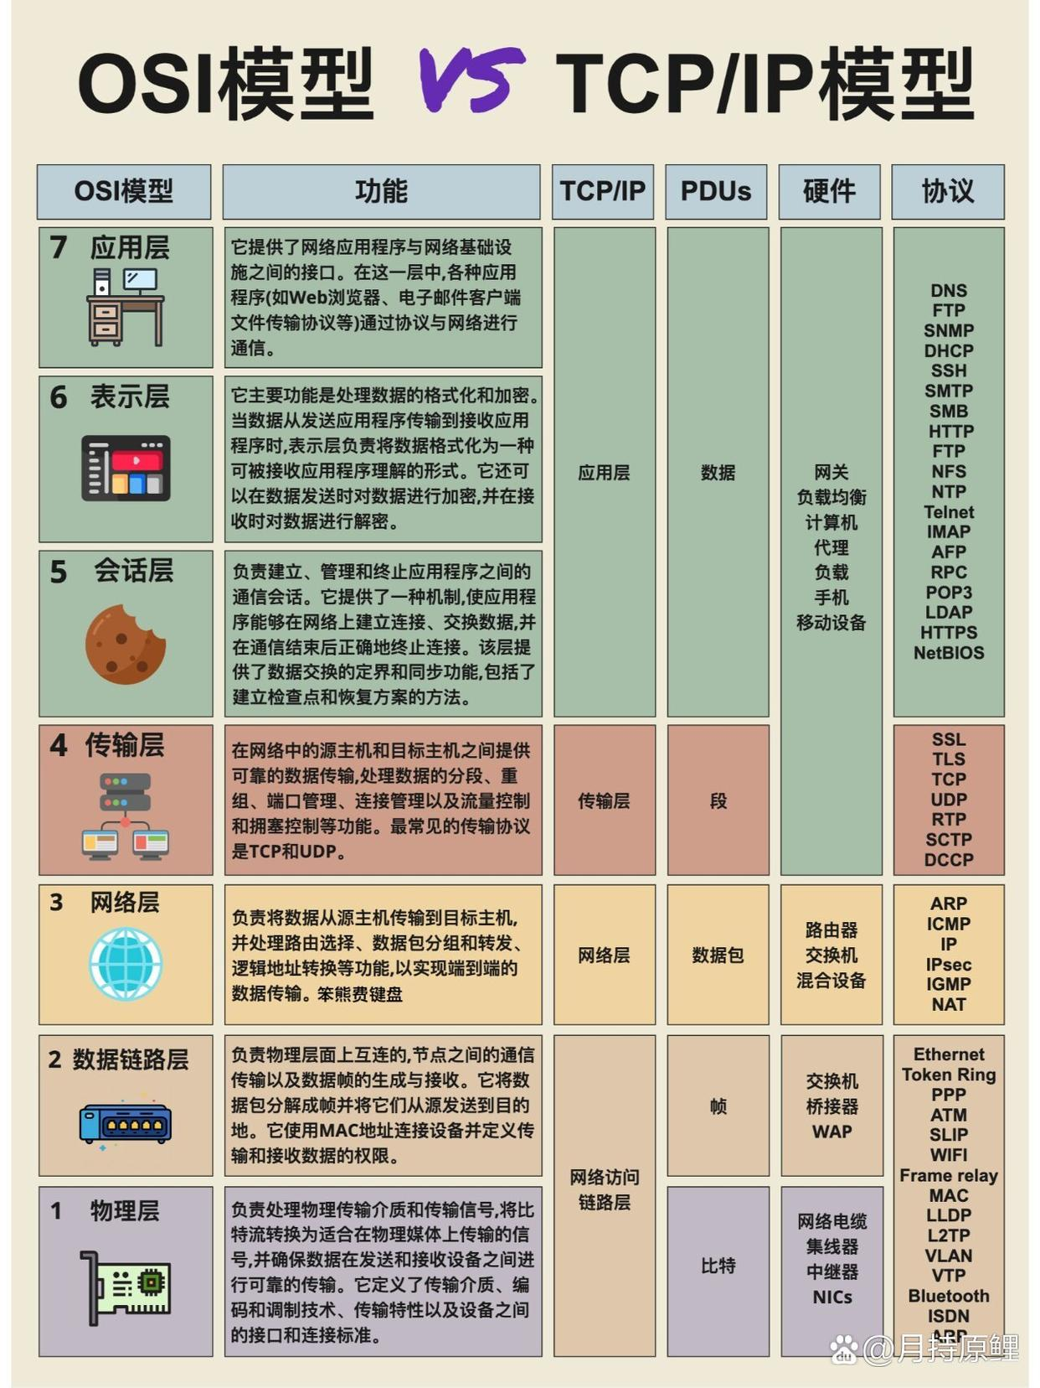
OSI参考模型的研究初衷是希望为网络体系与协议发展提供一种国际标准。但是，Internet在全球范围的飞速发展将TCP/IP体系推向了研究和应用的前台。
在TCP/IP协议栈中已集成了大量的子协议并以Internet标准发布，同时随着Internet应用的不断发展，新的子协议及对已有协议的升级版本也将不断出现，并成为TCP/IP协议栈的成员。
本节将简要介绍TCP/IP体系的分层特点及各层次的功能划分。
网络的
系统安全
网络的
信息安全
网络安全

Slide 9
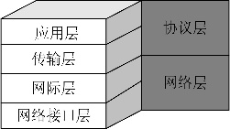
1．TCP/IP体系的分层特点
1
相邻层之间通过接口通信
每一层只与相邻层交互，上层使用下层提供的服务，下层为上层提供支持。例如，应用层使用传输层提供的可靠传输服务，传输层依赖网络层的IP数据包传输。
2
封装与解封装
数据在向下传递时，每一层都会在数据前面添加自己的协议头（封装），在向上传递时，每一层会去掉自己的协议头（解封装）。例如，应用层数据经过传输层封装后，加上TCP/UDP头部；再经过网络层封装，加上IP头部；最后到达链路层，加上以太网帧头。
这四层大致对应OSI参考模型的七层。但与OSI模型不同的是：TCP/IP协议栈更加侧重于互联设备间的数据传送，而不是严格的功能层次的划分。
3
各层独立设计
每一层的设计相对独立，只需关注本层的功能和与相邻层的接口。这种设计使得各层可以独立发展，例如，链路层可以支持多种物理网络技术（如以太网、无线网等），而网络层和传输层不受影响。

Slide 10
2．TCP/IP各层的主要功能
1
网络接口层（或链路层）
TCP/IP模型的最底层，直接与物理网络硬件交互，负责将数据封装成帧并传输到物理网络上。
主要功能
帧的封装与解封装：将来自上层的IP数据报封装成帧（Frame），并在接收端解封装。
硬件地址处理：使用MAC（媒体访问控制）地址进行设备识别和数据帧的传输。
错误检测与纠正：通过CRC（循环冗余校验）等技术检测帧在传输过程中是否出现错误。
介质访问控制：管理对共享物理介质的访问，例如以太网中的CSMA/CD（载波监听多路访问/冲突检测）或无线网络中的CSMA/CA（载波监听多路访问/冲突避免）。
链路管理：建立、维护和释放链路连接，例如在拨号网络中管理连接。
常见协议
以太网协议（Ethernet）：用于局域网（LAN）。
无线局域网协议（WLAN）：如802.11系列。
点对点协议（PPP）：用于串行链路，如拨号上网。

Slide 11
2．TCP/IP各层的主要功能
2
网际层（或网络层）
网络层是TCP/IP模型的核心层，主要负责将数据包从源主机传输到目的主机，同时提供无连接的、不可靠的传输服务。
主要功能
IP寻址与路由选择：使用IP地址标识网络中的设备，并根据IP地址选择最佳路径将数据包传输到目的地。
分片与重组：将较大的数据报分割成较小的片段（分片），以适应不同网络的MTU（最大传输单元），并在目的主机重新组装。
无连接数据传输：提供“尽力而为”的服务，不保证数据包的可靠性、顺序性或重复性。
网络层协议的封装与解封装：将来自传输层的数据封装成IP数据报，并在接收端解封装。
常见协议
IP协议（Internet Protocol）：核心协议，负责数据报的传输。
ARP协议：将IP地址解析为MAC地址，确保数据帧能够在链路层正确传输。
ICMP协议（Internet Control Message Protocol）：用于发送错误消息和控制消息，如“目标不可达”或“超时”。
IGMP协议（Internet Group Management Protocol）：用于管理IP多播组。

Slide 12
2．TCP/IP各层的主要功能
3
传输层
传输层位于网络层和应用层之间，主要负责在源主机和目的主机之间提供端到端的通信服务。
主要功能
端到端的通信：在源主机和目的主机的应用程序之间建立逻辑连接。
可靠性与不可靠性服务：通过TCP提供可靠的、面向连接的传输服务；通过UDP提供不可靠的、无连接的传输服务。
流量控制：通过TCP的滑动窗口机制，协调发送端和接收端的速率，避免发送端发送过多数据导致接收端溢出。
拥塞控制：TCP通过拥塞控制算法（如慢启动、拥塞避免等）动态调整发送速率，避免网络拥塞。
多路复用与分解：使用端口号区分不同的应用程序，允许多个应用程序同时使用网络。
常见协议
TCP（Transmission Control Protocol）：提供可靠的、面向连接的传输服务。
UDP（User Datagram Protocol）：提供简单的、无连接的传输服务。

Slide 13
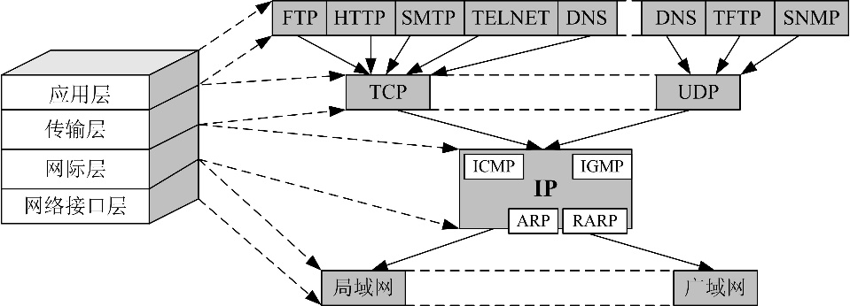
2．TCP/IP各层的主要功能
4
应用层
应用层是TCP/IP模型的最高层，直接面向用户和应用程序，提供各种网络应用服务。
主要功能
提供网络应用服务：实现各种网络应用功能，如网页浏览、文件传输、电子邮件、远程登录等。
定义应用层协议：通过各种协议规范应用程序之间的通信，例如HTTP、FTP、SMTP、DNS等。
用户接口：为用户提供与网络交互的接口，例如浏览器、邮件客户端等。
数据格式化：将用户数据格式化为适合网络传输的形式，并在接收端解码。
常见协议
HTTP/HTTPS：用于网页浏览。
FTP/SFTP：用于文件传输。
SMTP/POP3/IMAP：用于电子邮件。
DNS（Domain Name System）：用于域名解析。
SSH（Secure Shell）：用于安全远程登录。

Slide 14
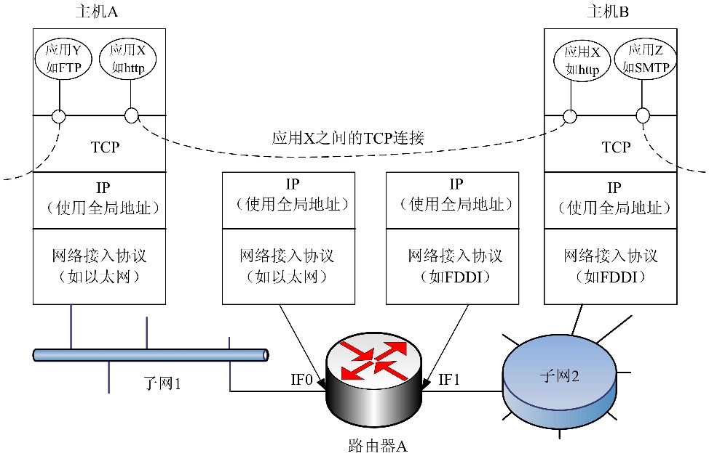
3．TCP/IP网络中分组的传输示例
子网：是大型通信网络中的组成部分，如局域网中的以太网、令牌环网，广域网中的X.25、帧中继等。不同子网之间通过路由器连接，路由器负责数据的转发。
网络接入协议：计算机接入网络时，需使用该子网规定的接入协议。例如，在以太网中，通过以太网协议和主机的MAC地址进行数据传输。
路由器：连接不同子网，依据内部的路由表将数据从源主机转发至目的主机。路由表记录了网络中的路由信息，完整的路由表是数据传输的基础。路由器工作在TCP/IP模型的网际层。
全局地址：是主机在互联网上的唯一标识，即IP地址。发送数据时，源主机需知道目的主机的IP地址。
端口：是主机中唯一标识某个进程的地址。通过端口，协议（如TCP）将数据准确传递给对应的进程。IP地址定位主机，而端口定位主机中的进程。

Slide 15
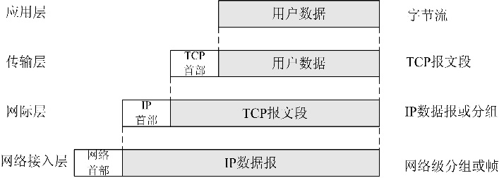
主机A和主机B之间的通信过程如下：
主机A准备数据：主机A的应用程序（进程）选择一个端口并开始通信，直到通信结束释放该端口。TCP协议确保在数据传输前，主机B也为该通信建立一个端口。
数据分段：主机A通过端口将数据传给TCP协议，TCP将数据分为多个小段（TCP报文段），并添加控制信息，如：
目的端口：指定主机B上对应的进程。
序号：标记数据段顺序，以便重新传输丢失或出错的段。
检验和：校验数据是否在传输中损坏。
IP分组：主机A将TCP报文段交给IP层，IP添加源和目的IP地址，形成IP数据报，并准备发送给主机B。
数据帧传输：IP数据报通过网络接口层添加网络首部，进入第一个子网。网络首部包括目的子网地址等信息。数据以数据帧形式发送。
路由器转发：数据帧到达路由器A，路由器根据路由表查找目的IP并转发数据。路由器还根据下一子网的类型添加相应的网络首部。
主机B接收数据：主机B收到数据后，逐层去掉各层的首部，并完成相应的操作（如校验），最终将原始数据交给目标进程。
3．TCP/IP网络中分组的传输示例

Slide 16

TCP/IP是目前互联网遵循的分层模型，受历史环境、设计要求以及设计者自身因素等方面的影响，协议和应用在设计与实现中都会存在漏洞和缺陷，成为攻击者实施攻击行为的选择和依据。
本节立足漏洞和缺陷的产生根源，将TCP/IP体系的安全划分为针对头部的安全、针对协议实现的安全、针对验证的安全和针对流量的安全4个方面进行介绍。

Slide 17

1．针对头部的安全
在计算机程序和网络通信中，数据通过头部信息来识别类型和来源。不同的协议和层次有不同的头部格式。头部漏洞指的是协议头部与标准不符的情况，攻击者可以利用这些漏洞构造不合规的头部进行攻击。在 TCP/IP 中，每一层都会为上层数据添加协议头部，形成协议数据单元（PDU）。
攻击者通过违反协议规定（例如将某些字段设为不允许的值），生成无效头部，消耗系统资源，可能导致系统性能下降或资源耗尽，引发拒绝服务攻击。

Slide 18
1．针对头部的安全
“碎片攻击” 是针对头部漏洞的典型攻击方式 ，常聚焦于 IP 报文头部的长度、标志、偏移量等易出安全问题的字段。
IP 报文头部 “总长度” 字段占 16bits，限定报文最大长度为 65536B（64KB） ，“偏移量” 字段占 13bits，用于指示接收端缓冲区分片重组位置，重组时需乘以 8 。
攻击者构造攻击包，如设 “偏移量” 为 8191（对应最大偏移字节编号 65528），数据包长超 8 字节（假设 9 字节），“标志” 字段第 3 位为 1（表最后分片）。接收端重组时，因超出操作系统 64KB 的缓冲区限制，可能致操作系统瘫痪。
“碎片攻击”缓冲区重组IP报文时的情形

Slide 19
1．针对头部的安全
在图示的攻击报文中，正好最后一个字节无法放入操作系统的缓存区中。同时，攻击者还可以构造一个IP报文的多个分片，让分片之间存在重叠，这样在接收端的缓存区中同样无法正常对IP报文进行重组，达到攻击效果。
“碎片攻击”缓冲区重组IP报文时的情形

Slide 20
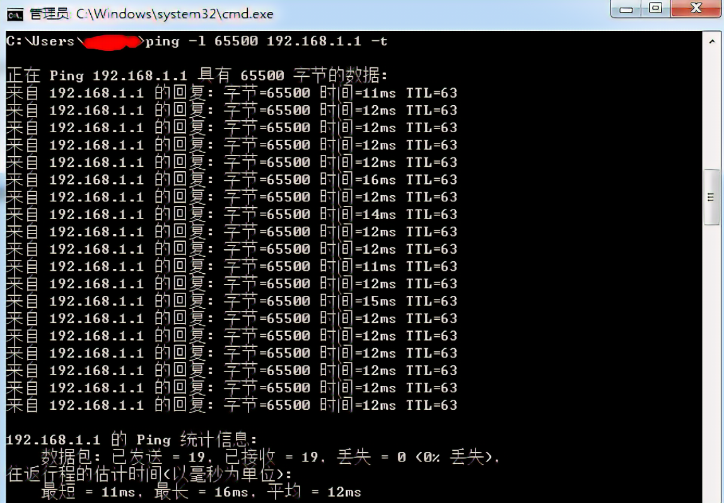
1．针对头部的安全
典型的 “死亡之 ping” 攻击基于 “碎片攻击” 原理。ICMP 报文借 IP 报文传输，早期路由器因 IP 报文最大长度 65536 字节，限定 ICMP 报文最大 64KB 。路由器读取 ICMP 头部 “类型”“代码” 字段判断报文类型后分配内存作缓冲区。
攻击者构造超长（超 64KB）等不符协议规范的 ICMP 报文，会使探测对象内存分配出错，致协议崩溃。
基于头部的攻击利用头部字段设计与软件实现的缺陷或宽松约束，攻击者易实施，且难察觉与防范。

Slide 21

2．针对协议实现的安全
协议实现安全是指利用协议规范或实现中的漏洞引发的安全问题。
协议漏洞是指数据包符合规范，但与协议执行过程存在冲突。
协议是为实现功能而设计的数据包交换序列，涉及建立连接、互相识别等环节。
协议的三个要素是语法、语义和时序。为避免局部改变影响整体，协议通常分层实现，各层相对独立。

Slide 22

2．针对协议实现的安全
不按序发送数据包：协议实现有序，双方应按约定顺序收发数据包。否则会致协议执行错误，如 TCP 连接的三次握手，若一方不按序操作，像发起方不完成第三次握手却频繁发连接请求，或在连接已打开时发多余连接请求，都会耗尽对方资源。
数据包到达速度异常：协议执行中各交互环节需在规定时间内完成。到达太慢或太快都有问题，太慢如共享资源时一方迟缓致对方久等，太快易引发拒绝服务攻击，影响对方后续操作。
数据包丢失：数据包丢失原因多样，不同协议处理方式不同。若要求丢包重传，对缓存区设计要求高，可能引发缓存区溢出攻击。

Slide 23
2．针对协议实现的安全
协议设计受个人认知、技术实现等影响，可能存在安全缺陷。
1.设计者因素:
协议漏洞的根源
2.功能描述问题：
协议规范或实现过程中可能存在漏洞，甚至某些协议本身设计就存在缺陷，容易被攻击者利用。
复杂协议的安全隐患
：
无线局域网 (WLAN) 相比有线网络（如以太网）协议更复杂，因此安全风险更大。例如，WLAN 允许 AP 通过 SSID 广播帮助设备发现可用网络，但攻击者可以：
伪造 AP，诱骗用户连接并窃取上网信息。
破解 AP 账户信息，冒充合法用户进行攻击。

Slide 24
3．针对验证的安全
1
验证概述:
验证是用于确认身份的安全机制，例如输入用户名和密码访问系统。在网络安全中，验证包括：
用户到用户的验证：确认对方身份，如对话中的身份认证。
用户到主机的验证：用户访问系统时向主机证明身份，如输入密码或提供数字证书。
但无论哪种验证方式，都存在安全隐患，可能被攻击者利用。
2
通信子网中的验证风险:
在 TCP/IP 体系中，主机之间通常通过 IP 地址或 MAC 地址 进行验证，但这种方式存在风险：
IP地址欺骗：攻击者伪造源IP地址，冒充合法用户发送数据包。
MAC地址欺骗：攻击者伪造MAC地址，冒充合法设备访问网络。
由于 IP 地址和 MAC 地址都可被伪造，仅依赖地址进行验证是不可靠的。

Slide 25
3．针对验证的安全
3
IP欺骗攻击示例:
在IP欺骗攻击中，攻击者伪造数据包的源IP地址来误导通信：
攻击者向计算机A发送数据包，并伪造源IP地址为计算机B。
A 会将响应数据发给 B，从而干扰正常通信或达到欺骗目的。

Slide 26
3．针对验证的安全
4
基于ICMP的IP欺骗攻击:
IP欺骗常与 ICMP（Internet控制消息协议） 配合进行攻击，包括：
（1）ICMP应答欺骗攻击
攻击者使用伪造的源IP地址（受害者IP）发送大量ICMP请求。
受害者被迫响应大量ICMP报文，导致 拒绝服务 (DoS) 攻击。
（2）ICMP广播放大攻击
攻击者向某个网络发送ICMP广播请求。
该网络中的所有主机都会回应大量ICMP报文。
大量应答报文会冲击路由器，造成路由器 资源耗尽，服务中断 (DoS)。

Slide 27

4．针对流量的安全
流量漏洞的含义:
流量漏洞是指攻击者通过嗅探和分析网络流量来窃取信息或破坏系统。互联网上的数据以比特形式传输和存储，一旦攻击者获取并分析完整的流量数据，就可能泄露敏感信息。

Slide 28
4．针对流量的安全
流量攻击的两种常见形式:
流量嗅探与信息窃取
攻击者监控网络流量，从中提取如账号、密码等敏感数据。虽然可以通过 加密技术 有效防范此类攻击，但流量嗅探依然是常用的情报窃取手段。
(2) 流量泛洪与拒绝服务攻击 (DoS)
攻击者通过向目标节点发送 大量数据，导致目标 资源耗尽（如 CPU、内存、带宽），引发 数据丢失 或 系统崩溃。这种攻击往往比嗅探信息危害更大，且难以防范。单纯提升服务器处理能力无法有效抵御大规模流量攻击。

Slide 29
4．针对流量的安全
广播协议泛洪攻击:
攻击者利用广播协议的特性，通过发送单一请求报文，触发大量应答报文，从而产生泛洪流量：
攻击者发送广播报文到目标网络，要求接收者应答。
路由器将该广播报文转发给每个设备，设备向路由器发送应答报文。
如果目标网络设备很多，路由器将收到过多应答，超出处理能力，导致网络瘫痪。
由广播报文产生的泛洪攻击

Slide 30
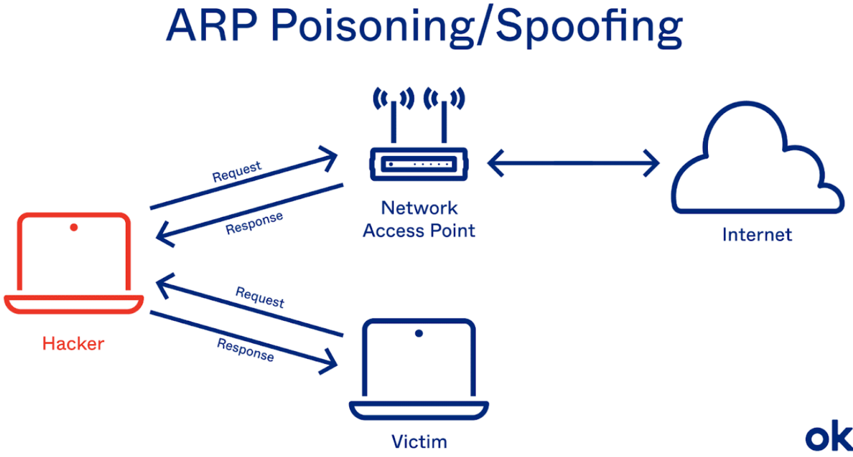
ARP（Address Resolution Protocol，地址解析协议）用来将IP地址映射到MAC地址，以便设备能够在共享介质的网络（如以太网）中通信。

Slide 31

1．ARP概述
可以举一个例子很好地说明ARP是如何工作的：老师要将一封信交给教室里的某个学生，但是她并不认识这个学生，她只知道这个学生的姓名（IP地址），于是她对教室里所有的人说：“谁是王××，有你的信！”（ARP请求），当王××听到这个消息时（地址匹配），他站起来回答，然后老师就知道了他坐在几排几座（MAC地址），最后把信送到他座位上。

Slide 32
2.ARP协议的注意事项
ARP缓存机制
每台计算机都有ARP缓存，存储IP地址与MAC地址的映射。当接收到ARP广播时，即使与自身无关，ARP协议仍会记录其中的映射，以减少ARP报文的发送次数。
动态ARP映射
ARP缓存中的映射是动态的，并非永久有效。每个ARP表项都有寿命，若一段时间未使用，则会被删除，从而减少缓存表长度，提高查询效率。
ARP请求过程
设备查找目标IP地址对应的MAC地址时，先检查ARP缓存。
若未找到，则发送ARP请求（广播），所有主机都能接收，但仅目标主机会响应。
目标主机在收到请求后，学习到发送方的IP-MAC映射，并通过单播消息回应请求。

Slide 33
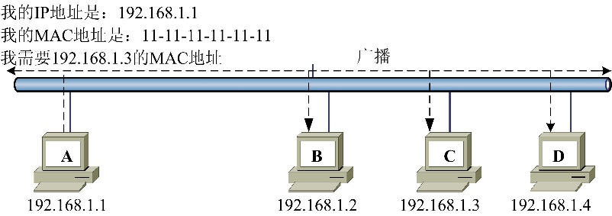
3.ARP协议的请求示例
图中，主机A以广播形式发送ARP请求查询IP地址为192.168.1.3的主机的MAC地址，网段上所有的主机都会收到该ARP请求。
ARP请求的过程

Slide 34
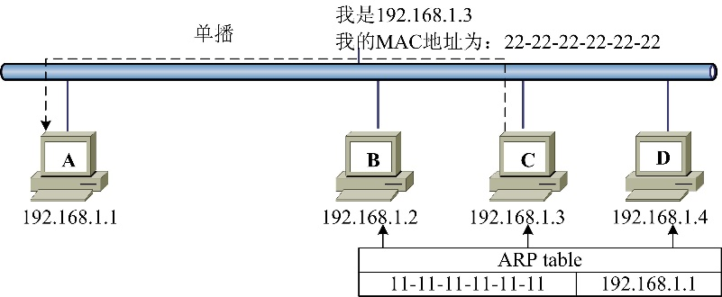
3.ARP协议的请求示例
图中，主机B和主机D收到主机A的ARP请求后发现不是发给自己的，便忽略请求，但仍将主机A的IP-MAC映射记录在ARP表中。主机C收到请求后发现是发给自己的，便用单播消息回应，并记录下自己的IP-MAC映射。
ARP回应的过程
反向ARP（Reverse Address Resolution Protocol，RARP）是ARP的逆过程，即通过MAC地址找到对应的IP地址。

Slide 35

4. ARP欺骗
由于一台ARP主机在给另一台主机发送ARP响应时，并不一定首先要得到另一台主机的ARP请求，局域网中的任何一台主机都可以给其他主机发送公告：我的IP地址是××，我的MAC地址是××。这种协议设计上的漏洞便为网络攻击提供了可乘之机。

Slide 36
4. ARP欺骗的概念和现状
欺骗原理：ARP 协议存在主动发送报文的漏洞，主机能发虚假 ARP 请求或响应报文，源 IP 和 MAC 地址可伪造。在局域网中，可伪造成主机或网关等的 IP - MAC 组合，能随意搭配，而局域网没有防止伪造的机制。
泛滥情况：近几年，ARP 欺骗在局域网中泛滥，几乎没有局域网能幸免。
防御困境：ARP 协议在 TCP/IP 参考模型的网际层与网络接口层之间（OSI 参考模型的网络层与数据链路层之间），网管和防病毒软件对它几乎没办法。网络管理员只能用地址绑定这种简单原始的方法防御，缺乏全网有效的解决方案。
欺骗目的：大部分 ARP 欺骗是扰乱局域网合法主机的 ARP 表，使主机无法正常通信，如无法上网或上网断断续续。ARP 欺骗中的主机主要是以 MAC 地址作为通信地址的设备，下面将针对计算机和交换机介绍 ARP 欺骗现象。

Slide 37
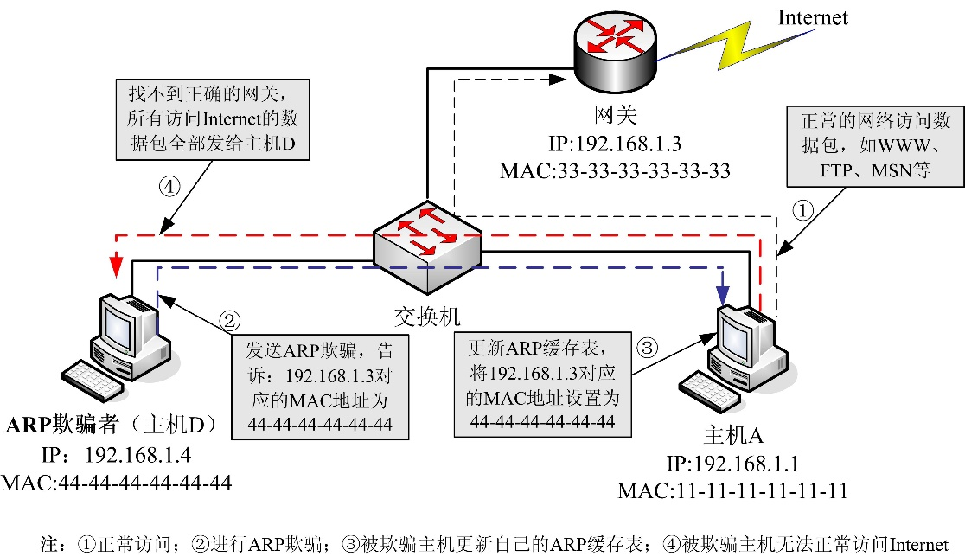
5.针对计算机的ARP欺骗
ARP 缓存的老化机制:
主机 ARP 缓存不会存所有通信过的 IP - MAC 对应关系，有老化机制防缓存表太大影响通信。一段时间不用的记录会被删除。
ARP 欺骗过程:
ARP 协议信任局域网主机，所以容易被欺骗。
如左图中，主机 D 欺骗主机 A 冒充主机 C 时，主机 A 和主机 C 通信，主机 D 告诉主机 A 自己是 “192.168.1.3 + 44 - 44 - 44 - 44 - 44 - 44”，主机 A 发数据给主机 C 时就会把数据发给主机 D，这就实现了 ARP 欺骗。主机 D 是 “中间人”，主机 A 没意识到。
ARP 欺骗让主机 A 和主机 C 断联。若主机 C 是网关，主机 D 是欺骗者，局域网计算机和外部网络通信的数据就会都发给主机 D，因它不是真网关，整个网络就无法和外部通信。
ARP欺骗的实现过程

Slide 38
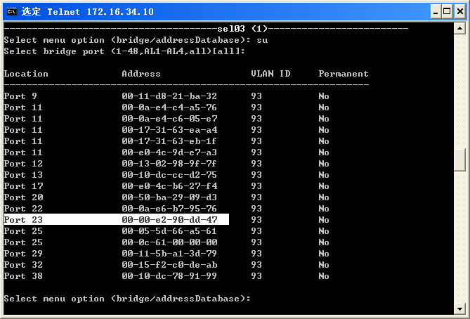
6.针对交换机的ARP欺骗
交换机的基本工作原理:
交换机通过学习下连设备的MAC地址，建立并维护MAC地址表（CAM表）。
CAM表存储设备的MAC地址与交换机端口的对应关系，实现设备间的通信。
交换机的学习过程:
交换机中的MAC地址表
交换机启动时，CAM表为空。
当设备发送数据时，交换机记录其MAC地址与端口的对应关系，形成CAM表记录。
CAM表的大小固定，不同交换机的存储容量不同。

Slide 39
6.针对交换机的ARP欺骗
ARP欺骗对交换机的影响:
攻击者利用工具生成伪造MAC地址，快速填满CAM表。
CAM表溢出后，交换机无法正常转发数据，转而以广播方式处理数据帧。
这使得攻击者能够嗅探网络流量，获取敏感信息。
交换机过载与网络瘫痪:
CAM表溢出时，交换机流量以洪泛（Flood）方式发送，所有端口都会收到数据。
交换机变为类似集线器，导致流量过载、网络速度变慢、数据包丢失，甚至引发网络瘫痪。
在计算机网络中曾经出现的SQL蠕虫病毒就是利用组播功能，构造虚假的目的MAC地址将交换机的CAM表填满，对网络安全运行造成了非常大的威胁。

Slide 40
7.针对计算机ARP欺骗的防范
1
ARP缓存表类型:
记录可分为动态（自动更新，默认老化时间：Windows 2分钟，网络设备5分钟）和静态（手动设定，不会自动更新）。
静态ARP可防止ARP欺骗，但手动设置的静态ARP记录在重启后失效。
2
Windows系统防范ARP欺骗方法（以网关为例）:
确认网关可用：在命令提示符输入 ping 网关ip地址，检查连接是否正常。
查看动态ARP记录：使用 arp -a 命令，获取网关IP对应的MAC地址。
绑定静态ARP：输入 arp -s 网关IP地址 网关MAC地址,
如：arp -s 172.16.2.1 00-0a-8a-2d-a5-ff
确认绑定成功：再次输入 arp -a，查看网关ARP记录是否变为静态（static）。

Slide 41
7.针对计算机ARP欺骗的防范
3
自动绑定静态ARP:
由于手动绑定在重启后失效，可编写批处理文件 arp.bat，并添加至系统启动项，使其每次开机自动执行：
@echo off
arp -d
arp -s 172.16.2.1 00-0a-8a-2d-a5-ff
4
其他防范措施:
启用ARP绑定功能的防火墙或安全软件，自动检测并防止ARP欺骗。
使用支持ARP防护的交换机或路由器，如启用动态ARP检测（DAI）功能。
在Linux系统中使用 arptables 或 ip neigh add 进行ARP绑定，防止篡改。

Slide 42

8.针对交换机ARP欺骗的防范
1
基本方法:
与计算机防范类似，交换机防范ARP欺骗也通过将下连设备的MAC地址与交换机端口进行绑定实现。不同交换机的绑定方法略有不同。
2
端口安全功能:
主流交换机（如Cisco、H3C、3COM等）提供端口安全功能，通过设置以下控制项来防范ARP欺骗：
最大MAC地址数量
只能使用指定的MAC地址
对不符合条件的MAC地址，交换机可采取以下三种处理方式：
Shutdown：关闭端口，最有效但不便，需手动重启。
Protect：丢弃非法流量，不报警。
Restrict：丢弃非法流量，并报警。

Slide 43
8.针对交换机ARP欺骗的防范
3
端口安全配置（以Cisco交换机为例）:
交换机可以自动学习下连设备的MAC地址，重启后需重新学习。以端口Fastethernet0/1为例，配置步骤如下：
Switch #conf t
Switch(config) #interface fastethernet0/1
Switch(config-if) #switchport port-security maximum 2
Switch(config-if) #switchport port-security violation shutdown
Switch(config-if) #end
Switch #wr
4
Sticky Port Security:
新技术：Sticky Port Security可解决交换机重启后丢失学习到的MAC地址的问题。配置后，交换机会将学习到的MAC地址写入端口配置，即使重启或关机，记录仍保留。
5
厂商支持

Slide 44
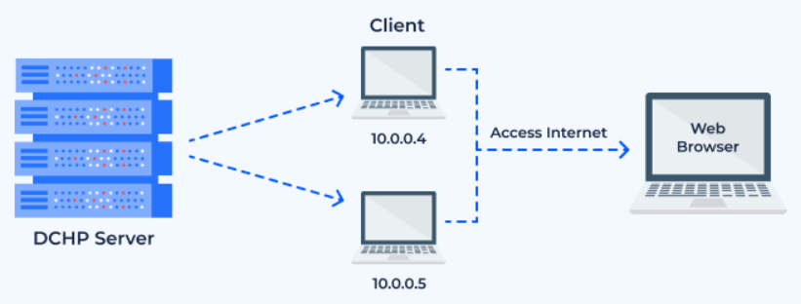
DHCP（Dynamic Host Configuration Protocol，动态主机配置协议）是一个客户机/服务器协议，在TCP/IP网络中对客户机动态分配和管理IP地址等配置信息，以简化网络配置，方便用户使用及管理员的管理。

Slide 45
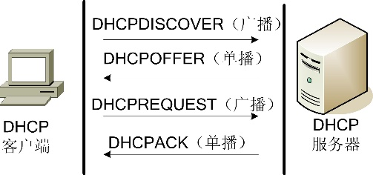


1． DHCP概述
一台DHCP服务器可以是一台运行Windows Server 2012/2016、UNIX或Linux的计算机，也可以是一台路由器或交换机。
DHCP客户端首次启动时，会广播DHCPDISCOVER请求，询问IP配置信息（如IP地址、子网掩码、网关、DNS等），并携带客户端的MAC地址。所有设备都会收到该请求。
DHCP服务器接收到请求后，从地址池中选择IP地址，并将其与其他配置信息一起发送给客户端，响应为DHCPOFFER，单播给客户端。
DHCP的工作过程

Slide 46
1． DHCP概述
客户端收到DHCPOFFER后，会以广播方式发送DHCPREQUEST，表明需要该IP地址，并拒绝其他DHCP服务器的提供。
DHCP服务器接收到DHCPREQUEST后，确认信息并发送DHCPACK，表示IP地址租赁成功。客户端每次登录时会请求续租，如果未续租，IP地址将返回地址池。
DHCP的工作过程

Slide 47
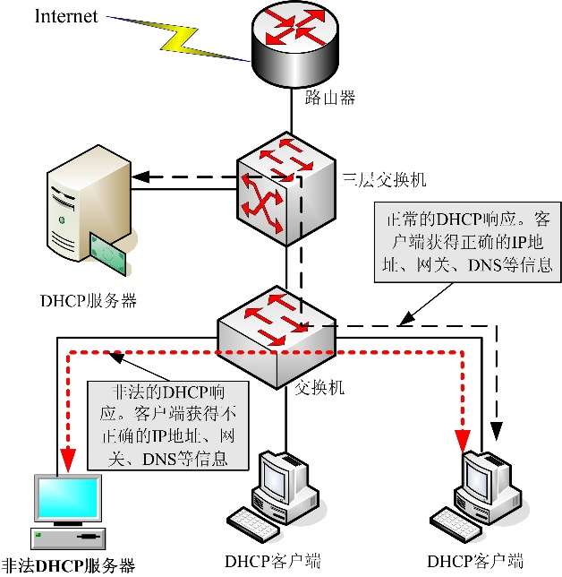
2． DHCP的安全问题
DHCP的安全隐患：任何连接到网络的DHCP客户端都能轻易获取IP地址、网关和DNS信息，即使是未经授权的用户。因此，基于IP的认证或权限控制并不可靠。
1
三层交换机
2
缺乏服务器认证：DHCP客户端默认接受最先响应的DHCPOFFER，而不会验证DHCP服务器是否合法。这使得恶意或错误配置的DHCP服务器可能影响客户端的IP分配。
非法DHCP服务器的危害：非法DHCP服务器可能提供错误的IP地址、网关或DNS，导致网络连接异常，甚至与现有IP冲突，影响正常用户或关键服务器的运行，造成网络混乱。
3
4
优先响应问题：如果非法DHCP服务器与客户端处于同一网段，而合法服务器在其他网段，客户端往往会优先接受非法服务器的响应，从而获取错误的配置信息，影响网络安全。
非法DHCP服务器的工作原理

Slide 48
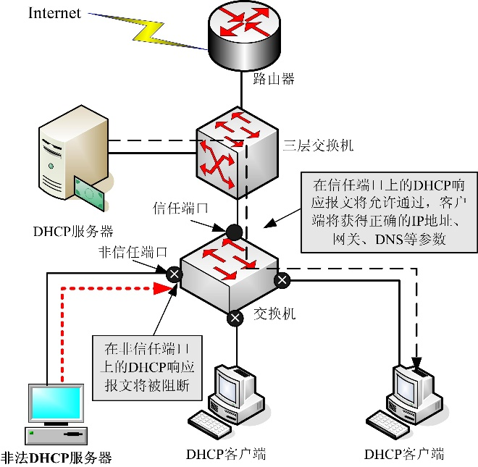
2．非法DHCP服务的防范
使用DHCP Snooping信任端口：
DHCP Snooping可以过滤非法DHCP服务器的响应报文。在交换机上，设置非信任端口可限制特定IP、MAC地址或VLAN ID的报文通过。通过设置信任端口，可以防止用户私自配置DHCP服务器或代理。一旦某端口被设置为信任端口，交换机会丢弃其他端口的DHCP响应报文。
DHCP Snooping的工作原理

Slide 49
2．非法DHCP服务的防范
配置DHCP Snooping：
将与DHCP服务器连接的端口设置为信任端口，其他端口默认为非信任端口。
客户端发出的DHCPDISCOVER请求不会被非信任端口限制，但非法服务器的DHCPOFFER响应会被阻断，确保客户端只能接收合法服务器的响应。
在Cisco交换机上实现DHCP Snooping:
假设将端口fastethernet0/1设置为信任端口，连接DHCP服务器。配置步骤如下：
Switch #conf t
Switch(config) #interface fastethernet0/1
Switch(config-if) # ip dhcp snooping trust
Switch(config-if) # ip dhcp snooping limit rate 500
Switch(config-if) #end
Switch #wr
Switch #sh ip dhcp snooping

Slide 50
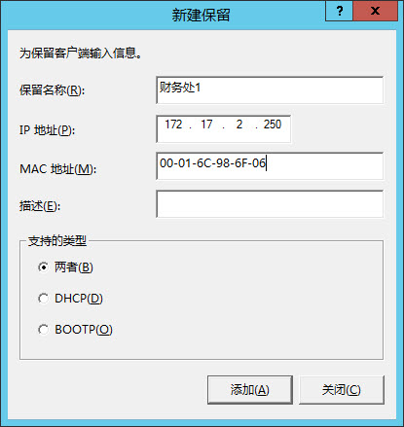
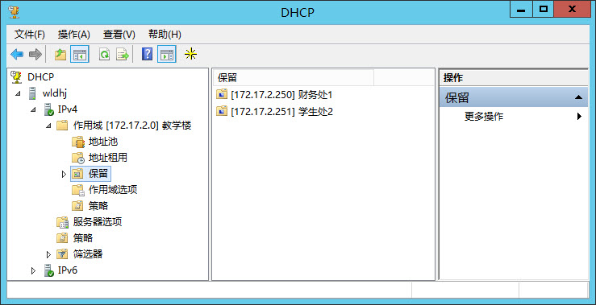
2．非法DHCP服务的防范
在DHCP服务器上绑定IP与MAC地址：（以 Windows Server 2012 为例）
确保DHCP服务器运行正常。如果未安装，可通过“服务器管理器”添加DHCP服务器角色，并配置作用域。
打开“DHCP”窗口，选择“作用域→保留”，右键选择“新建保留”。
输入客户端名称、未分配的IP地址、客户端MAC地址，选择支持类型（“两者”或“仅DHCP”）。
点击“添加”，完成绑定操作。重复此步骤绑定其他客户端。
显示已创建的客户端IP与MAC地址的绑定关系
进行IP地址与客户端MAC地址的绑定

Slide 51
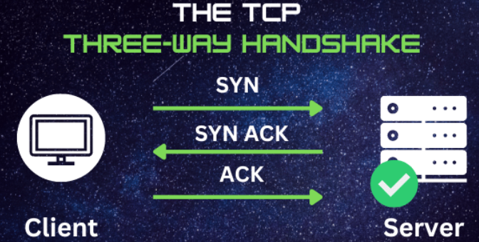
UDP和TCP是TCP/IP参考模型传输层的两个通信协议。其中，UDP是一种不可靠的、面向非连接的通信协议，而TCP是一种可靠的、面向连接的通信协议。将通过UDP协议传输的数据单位称为数据报，而将通过TCP协议传输的数据单位称为报文段。由于两种协议的功能不同，所以传输层UDP的首部格式非常简单，而TCP的首部格式非常复杂。与UDP不同的是，TCP是为可靠的通信过程而开发的协议，但在实际应用中却出现了针对TCP协议漏洞的不安全因素，甚至是网络攻击。

Slide 52
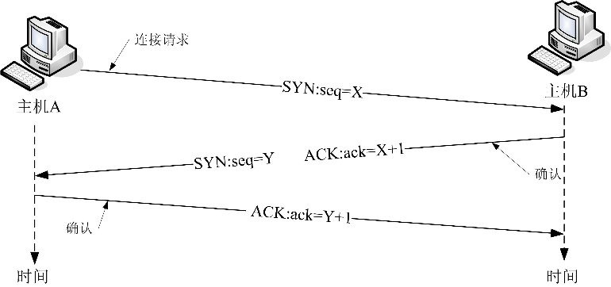
1．TCP 概述
TCP协议涉及TCP报文段的结构、TCP连接的建立与终止、TCP数据的传输、流量控制、差错控制、数据重传等内容。由于本章主要讨论的是协议的安全问题，所以在这里仅关注TCP面向连接的传输所需要的3个阶段：连接建立、数据传输和连接终止，对其工作过程进行介绍，并发现存在的安全问题。
TCP 建立连接步骤
第一步：主机 A 向主机 B 发 SYN 报文段，告知 “我的初始化序列号 seq 是 X”，实现 A 到 B 的序列号同步。
第二步：若主机 B 同意连，就发 SYN、ACK 给主机 A，表明 “我的初始化序列号 seq 是 Y”，确认序号 ack 为 X + 1，等待接收第 X + 1 号字节数据流，同时实现 B 到 A 的序列号同步。
第三步：主机 A 发 ACK 给主机 B，确认序号 ack 为 Y + 1 。至此，三次握手完成，TCP 连接建立，开始传数据。
TCP连接建立时的三次握手

Slide 53
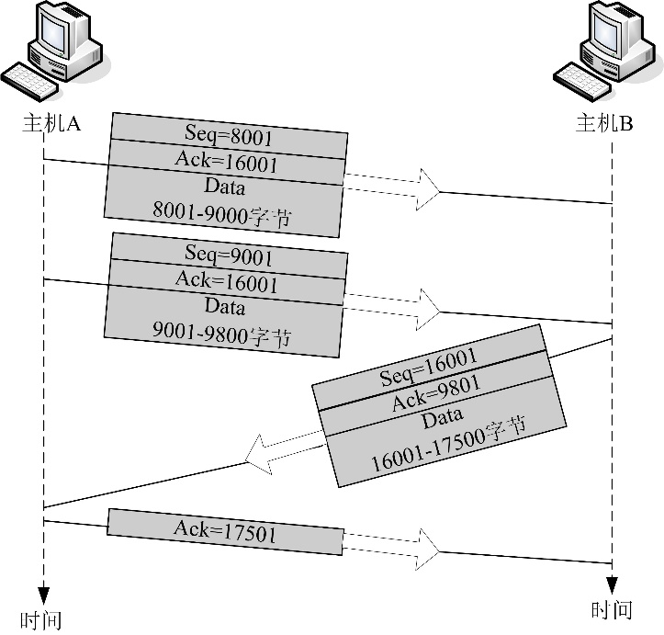
2．数据传输
TCP 连接建立后，以全双工方式传输数据，主机 A 和 B 可同时传输并确认 TCP 报文段。假设主机 A 向 B 发 1800 字节，B 向 A 发 1500 字节。
数据编号：TCP 报文首部有序号和确认序号字段。TCP 对连接中发送的数据按字节编号，两个方向编号互不影响。编号在 0 到（2³² - 1）间取随机数，如主机 A 从 8001 开始，对应字节编号 8001 - 9801；主机 B 假设从 16001 开始，编号 16001 - 17500。
报文段序号分配：编号后，TCP 给每个报文段分配序号，即首字节编号。主机 A 数据分两段，第一段 seq = 8001，第二段 seq = 9001；主机 B 1500 字节存于一个报文段，seq = 16001。
TCP报文段的传输过程
确认机制：报文段传输路径不同，接收端需确认。TCP 中确认序号是下一个希望接收的字节编号，如主机 B 收到主机 A 第二段报文后，发 ack = 9801。此外，确认信息可由发送信息捎带；为提高效率，主机不会对每个报文段都确认，如主机 B 只对主机 A 发一个确认；主机 A 无数据发送时，最后发 Ack = 17501 确认收到主机 B 报文。

Slide 54
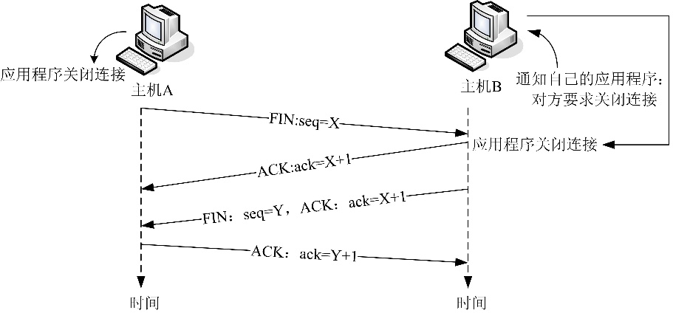
3．连接中止
对于一个已经建立的连接，TCP使用改进的三次握手来释放连接（使用一个带有FIN附加标记的报文段，即在TCP报文段首部中将FIN字段的值置为1）。
TCP 关闭连接步骤
第1步，当主机A的应用程序通知TCP数据已经发送完毕时，TCP向主机B发送一个带有FIN附加标记的报文段（FIN表示英文finish）；
第2步，主机B收到这个FIN报文段之后，并不立即用FIN报文段回复主机A，而是先向主机A发送一个确认序号ACK，同时通知自己相应的应用程序：对方要求关闭连接（先发送ACK的目的是为了防止在这段时间内，对方重传FIN报文段）；
TCP使用改进的三次握手来释放连接
第3步，主机B的应用程序告诉TCP：我要彻底的关闭连接，TCP向主机A送一个FIN报文段；
第4步，主机A收到这个FIN报文段后，向主机B发送一个ACK报文段，表示连接彻底释放。

Slide 55
4．TCP的安全问题
TCP SYN 泛洪攻击防范
在Windows系统中，可以通过配置注册表中的TCP/IP参数来防范TCP SYN泛洪攻击。主要配置包括启用SynAttackProtect（建议值为2），设置触发SYN攻击保护的阈值（如TcpMaxHalfOpen、TcpMaxHalfOpenRetried和TcpMaxPortsExhausted），以及调整其他相关参数（如SYN+ACK重传次数、数据段重传次数、路径MTU发现和空闲连接检测频率）。这些设置可加快对SYN攻击的响应速度，限制半开放连接数量，并防止资源耗尽，从而增强系统对TCP SYN泛洪攻击的防御能力。
表5-1 建议值
值名称 | 值（REG_DWORD）
SynAttackProtect | 2
TcpMaxPortsExhausted | 1
TcpMaxHalfOpen | 500
TcpMaxHalfOpenRetried | 400
TcpMaxConnectResponseRetransmissions | 2
TcpMaxDataRetransmissions | 2
EnablePMTUDiscovery | 0
KeepAliveTime | 300000（5分钟）
NoNameReleaseOnDemand | 1

Slide 56
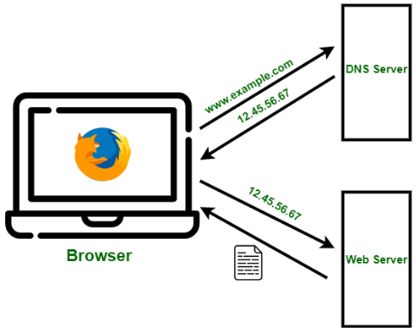
为了解决主机IP地址与主机名之间的对应关系，InterNIC（Internet Network Information Center，Internet网络信息中心）制定了一套称为域名系统（Domain Name System，DNS）的分层名字解析方案，当DNS用户提出IP地址查询请求时，就可以由DNS服务器中的数据库提供所需的数据。DNS技术目前已广泛地应用于Internet和Intranet中。

Slide 57
1． DNS概述
DNS是一组协议和服务，它允许用户在查找网络资源时使用层次化的对用户友好的名字取代IP地址。
当DNS客户端向DNS服务器发出IP地址的查询请求时，DNS服务器可以从其数据库内寻找所需要的IP地址给DNS客户端。
这种由DNS服务器在其数据库中找出客户端IP地址的过程叫作“主机名称解析”。

Slide 58
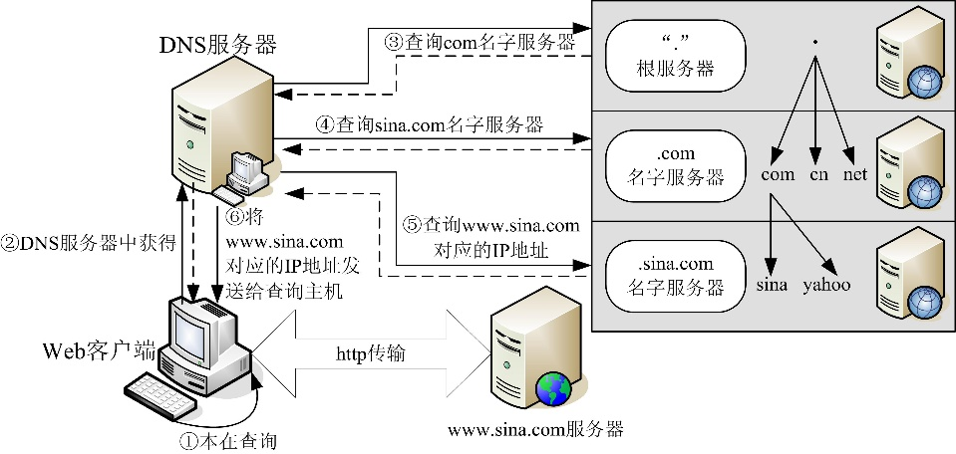
2. DNS的功能及组成
DNS的核心功能是 将主机名映射到IP地址，例如，新浪网站的IP地址为202.106.184.200，但用户更习惯输入www.sina.com.cn来访问。相比直接使用IP地址，域名更易记忆，且即使IP地址变更，域名通常不变。
DNS使用 TCP和UDP 进行传输（多数情况下使用UDP以减少开销）。其工作流程类似电话簿查询：客户端请求DNS服务器解析域名，若服务器无法提供IP地址，会将请求转发给其他DNS服务器。
DNS系统由 分布式数据库 组成，采用 层次化的域名空间，每个节点（域）都有唯一的名称。DNS服务器 是系统核心，负责存储域名和IP地址的映射关系，处理客户端查询。例如，用户输入www.sina.com，DNS服务器会返回202.106.184.200。
Internet上对www.sina.com的访问过程

Slide 59
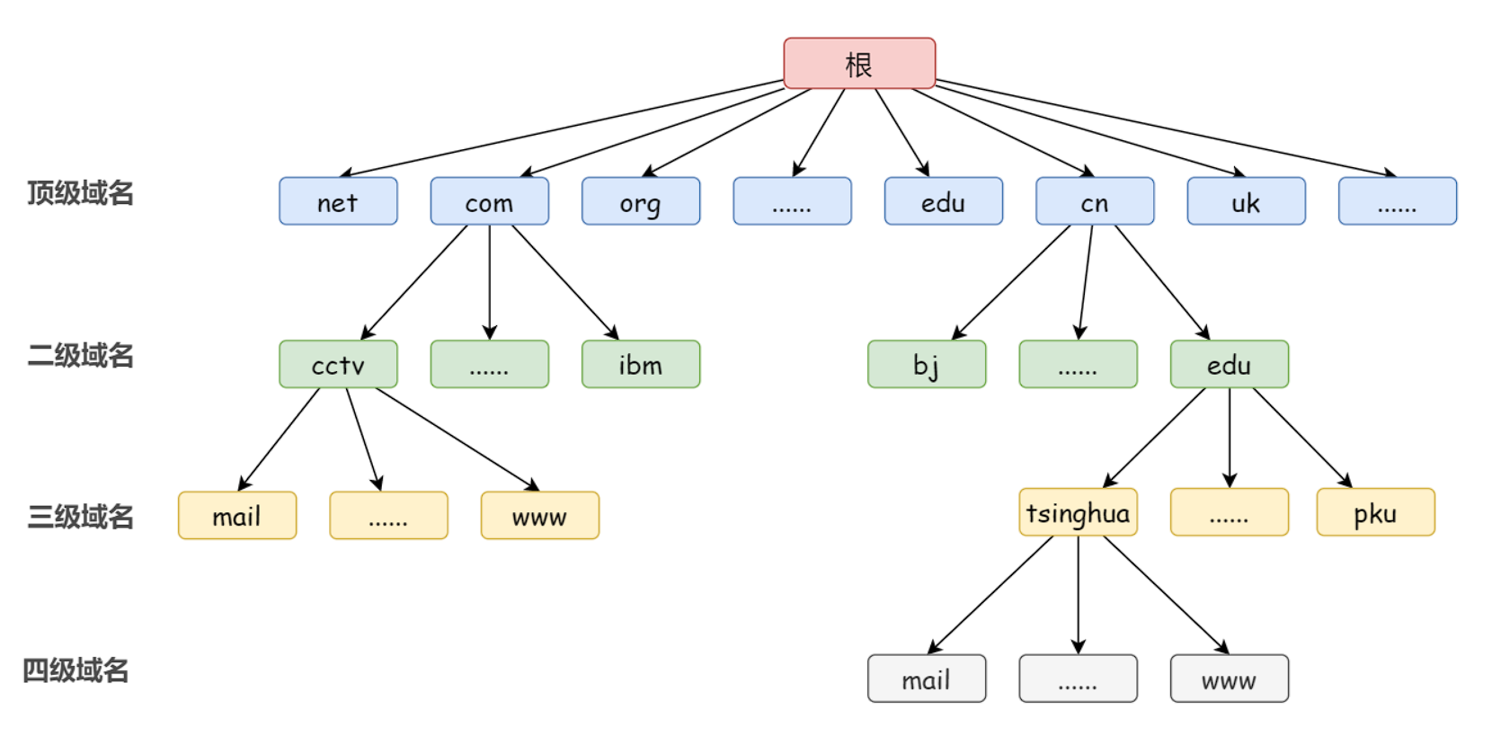
2. DNS的功能及组成
DNS的命名结构类似 文件系统，但解析路径方向相反：
文件路径 从根目录到文件（如 C:\winnt\win.exe）。
DNS域名 从具体主机到根域（如 sina.com）。
DNS采用 树状结构 组织域名，顶级域名下可包含多个子域，每个子域可包含多个主机。例如，sd.cninfo.net 是子域，而pc1.sd.cninfo.net 是其中的一台主机。
域名层次结构

Slide 60
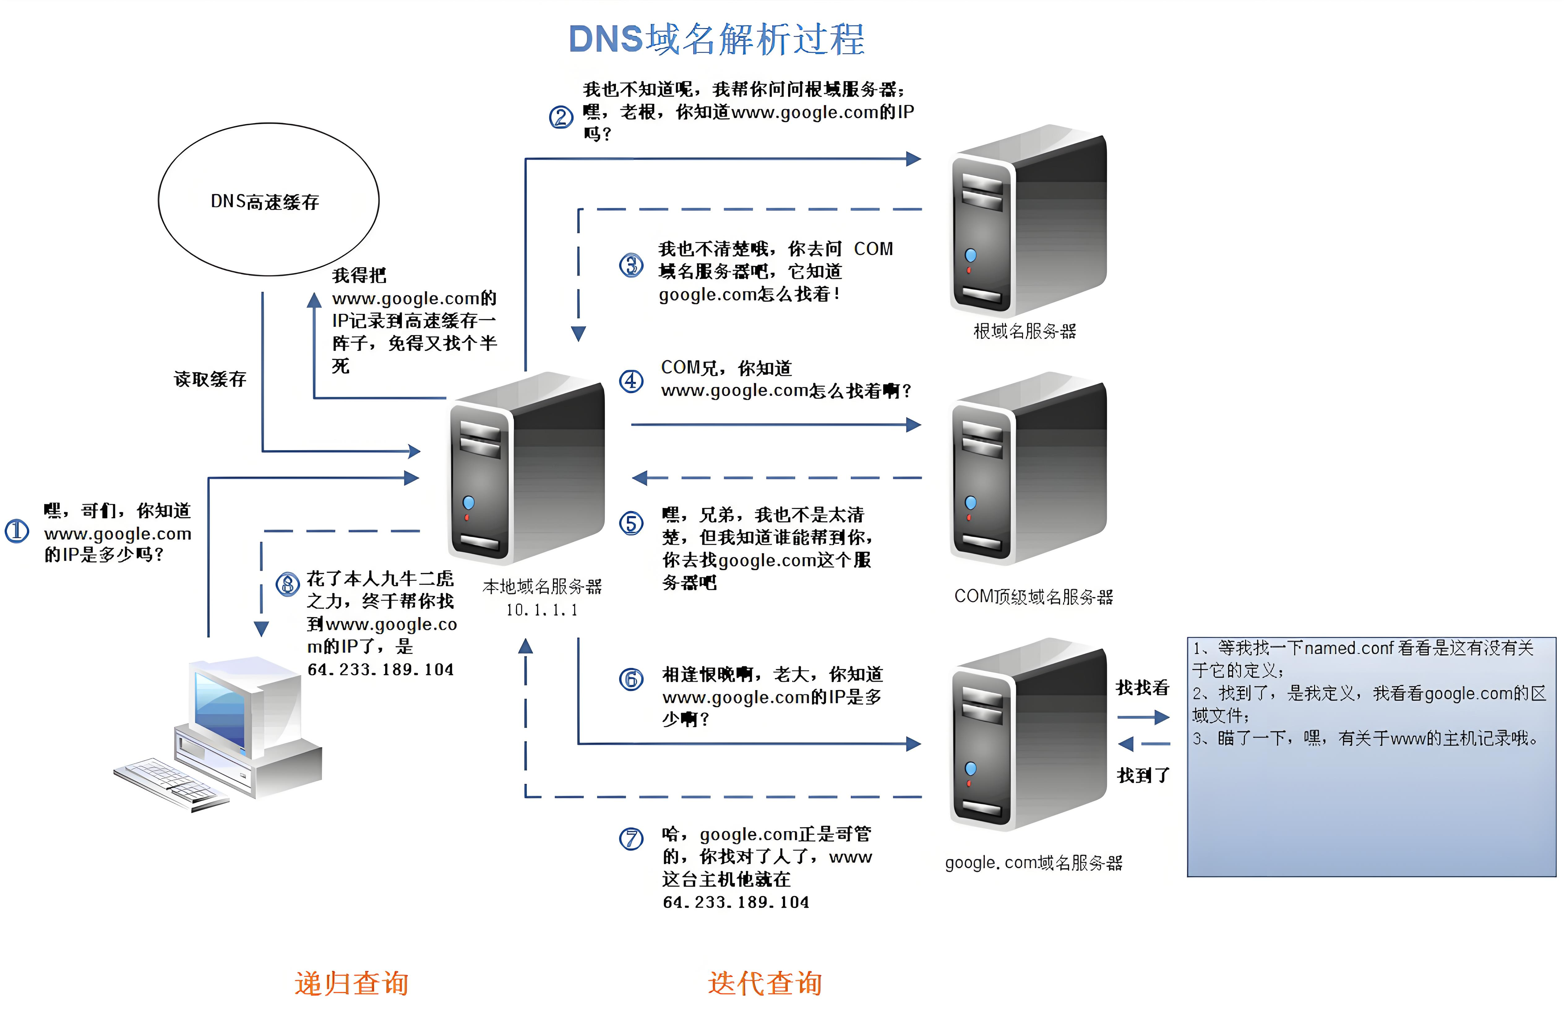
3. DNS的解析过程

Slide 61
4. DNS的安全问题
DNS 作为基础网络服务，最初未考虑安全性，仅提供域名与 IP 地址的映射，缺乏认证和完整性检查。因此，DNS 易受攻击，如篡改解析数据可能导致 DoS 攻击、Web 欺骗等，影响 Intranet 和 Internet 的正常运行。以下是几种常见的 DNS 安全威胁：
1
缓存中毒
DNS 采用缓存机制存储查询记录，提高解析速度，但攻击者可伪造错误记录存入缓存，误导用户访问特定网站或拦截邮件。
被污染的 DNS 服务器可能将错误数据同步至其他服务器，导致大范围中毒。2005 年曾发生大规模 DNS 缓存中毒事件，用户被引导至恶意网站。

Slide 62
4. DNS的安全问题
DNS 作为基础网络服务，最初未考虑安全性，仅提供域名与 IP 地址的映射，缺乏认证和完整性检查。因此，DNS 易受攻击，如篡改解析数据可能导致 DoS 攻击、Web 欺骗等，影响 Intranet 和 Internet 的正常运行。以下是几种常见的 DNS 安全威胁：
2
拒绝服务攻击（DoS 攻击）
由于 DNS 在互联网中的重要性，攻击者可通过大量查询请求使其崩溃，导致子域名解析失败。
另一种方式是利用 DNS 服务器作为“中间人”，伪造查询请求，使服务器将大量数据返回给被攻击主机，造成拒绝服务。

Slide 63
4. DNS的安全问题
DNS 作为基础网络服务，最初未考虑安全性，仅提供域名与 IP 地址的映射，缺乏认证和完整性检查。因此，DNS 易受攻击，如篡改解析数据可能导致 DoS 攻击、Web 欺骗等，影响 Intranet 和 Internet 的正常运行。以下是几种常见的 DNS 安全威胁：
3
域名劫持
通过窃取域名管理员账户、密码或管理邮箱，攻击者可更改域名解析，将其指向错误的 IP 地址，甚至篡改域名所有权。
例如，2001 年 51.com 网站曾因域名管理员账户被盗，导致域名解析记录被删除，网站瘫痪 1 天。

Slide 64
5. DNS安全扩展（DNSSEC）
为了弥补DNS最初设计时存在的安全缺陷，1994年IETF成立了DNSSEC（DNS Security）工作组，通过在原有协议上增添DNSSEC部分，从而从整体上解决DNS的安全问题。1999年3月，IETF以RFC 2535文档发布了DNSSEC（Domain Name System Security Extensions，域名系统安全扩展），提出了解决DNS安全问题的一系列措施。
1
DNSSEC的基本原理
数字签名：DNSSEC通过公钥技术对DNS信息进行数字签名，确保信息安全和完整性。
发送方流程：使用Hash函数生成信息摘要，用私钥加密生成数字签名，然后发送信息、摘要和签名。
接收方验证：用公钥解密签名，比对解密和重新计算的摘要，以确认信息完整性和来源。
密钥对：使用公钥和私钥，私钥加密，公钥解密验证。
资源记录：定义了SIG、KEY和NXT三种记录来支持DNSSEC功能。

Slide 65
5. DNS安全扩展（DNSSEC）
2
DNSSEC的工作机制
区域管理：每个DNS服务器管理一个区域，如com.cn，其下有子区域如sina.com.cn。
信任链：从根域到子域逐级签名验证，确保每个区域的安全。根域是安全入口，客户端需信任根域的公钥。每个区域的权威DNS服务器通过私钥对信息进行签名，子域使用公钥解密验证。客户端查询时，DNS服务器通过数字签名验证信息的完整性，防止篡改。
查询过程：客户端查询时，权威服务器用私钥签名，接收服务器用公钥验证签名。
3
DNSSEC的应用现状
安全防护：DNSSEC能有效防范DNS攻击，保证记录真实性和完整性，且向下兼容原有DNS。
实施挑战：全面部署DNSSEC需要时间和资源，以及所有区域服务器提供商的支持。
客户端和服务器支持：现代操作系统的DNS服务器和客户端大多已支持DNSSEC。
推广困难：包括实施成本、对通信安全的全面性要求，以及可能引入的新安全问题。

Slide 66
6. DNS系统的安全设置
1
选择高安全性 DNS 服务器软件
基于 UNIX/Linux 的 BIND 软件：Internet 上众多 DNS 服务器用基于 UNIX/Linux 的 BIND 软件，最新版本是 BIND 9.x ，支持 DNSSEC 等安全特性，修复早期漏洞。建议 Internet 上的 DNS 服务器采用并升级到最新版。
Windows Server 自带 DNS 软件：许多中小企业用 Windows Server 自带 DNS 软件建服务器。建议这类用户：
一是用 Windows Server 2012/2016 作服务器操作系统，利用其安全性提升 DNS 服务器安全；
二是在 Windows Server 2012/2016 域控制器上创建 DNS 服务器，借助活动目录安全功能加强 DNS 安全管理，若 DNS 服务器建在独立非域服务器上，建议升级为域控制器。

Slide 67
6. DNS系统的安全设置
2
限制端口
DNS 工作时用 UDP 53 和 TCP 53 端口通信。DNS 服务器监听这两个端口，客户端通过 UDP 53 端口与服务器进行域名解析交互，TCP 53 端口用于 DNS 区域数据复制。对于专用 DNS 服务器，可通过防火墙或在操作系统层面，仅开放 UDP 53 和 TCP 53 端口，限制其他端口通信，增强系统安全性。

Slide 68
习题
5-1 联系OSI参考模型，介绍TCP/IP参考模型的分层特点以及各层的功能。
5-2 结合图5-4，描述互联网络中两台主机之间的通信过程。
5-3 结合ARP协议的工作特点，描述ARP欺骗的工作原理。
5-4 结合TCP/IP网络中计算机和交换机的工作原理，分别描述针对计算机和交换机的ARP欺骗的特点。
5-5 在中小网络中如何防范ARP欺骗？并通过实验进行验证。
5-6 结合DHCP的工作原理和网络运行实际，指出目前计算机网络中针对DHCP存在的主要安全问题及产生的危害。
5-7 如果通过对交换机和操作系统的设置加强DHCP服务的安全？

Slide 69
习题
5-8 在掌握TCP传输3个过程的基础上，分析TCP协议存在的安全问题，并结合实际提出相应的解决方法。
5-9 结合DNS的工作过程，描述DNS缓存中毒、拒绝服务攻击、域名劫持的实现过程。
5-10 描述DNSSEC的工作原理和工作过程。
5-11 结合TCP/IP体系结构，简述存在的安全隐患的原因
5-12 结合互联网应用，试分别分析针对头部的安全、针对协议实现的安全、针对验证的安全和针对流量的安全产生的原因

Slide 70
THANKS
谢谢观赏
Notes:
模板来自于 http://docer.wps.cn

